Slide 1

Instalação, configuração e governança do Openbus
Mauricio Arieira Rosas
Fevereiro 2011

Slide 2
Agenda
Governança do Barramento
Tolerância a falhas
Scripts
Organização da instalação na Ubu
Configurações e logs Barramento
Site do Openbus

Slide 3
Governança do Barramento
Novo recurso do Openbus versão 1.5.
O objetivo do mecanismos de governança é estabelecer um controle dos membros (usuários e aplicações) do barramento e de quais serviços cada membro pode prover.

Slide 4
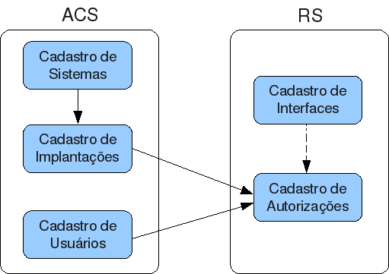
Governança do Barramento
Para facilitar o uso do mecanismo de governança, o Openbus possui uma ferramenta em linha de comando que pode ser utilizada remotamente.

Slide 5
Governança do Barramento
Exemplo de comando:
O <user> deve estar cadastrado como administrador do barramento e deve ser um usuário válido - e.g. cadastrado no LDAP.
O <host> e <port> deve ser o endereço do Barramento.
$ run_management --login=<user> --acs-host=<host>
--acs-port=<port> --add-system=“HelloWorld”
--description="Hello World”

Slide 6
Governança do Barramento
Outras funcionalidades do management:
Alterar o certificado da implantação
--set-deployment=<id_implantação> --certificate=<arquivo>
Mostrar todas interfaces ofertadas no serviço de registro
--list-offer
Remover oferta do serviço de registro
--del-offer=<id_oferta>
Todos os comandos em:
https://jira.tecgraf.puc-rio.br/confluence/pages/viewpage.action?pageId=19890221

Slide 7
Governança do Barramento
System {
id = "marlim",
description = "Projeto MARLIM",
}
SystemDeployment {
id = "marlim",
system = "marlim",
description = "Projeto MARLIM",
certificate = "/local/openbus/desenvolvimento/security/certificates/marlim.crt",
}
Interface {
id = "IDL:tecgraf/openbus/data_service/IHierarchicalDataService:1.0”
}
Interface {
id = "IDL:tecgraf/openbus/opendreams/IOpenDreams:1.0“
}
Grant {
id = "marlim",
interfaces = {
"IDL:tecgraf/openbus/data_service/IHierarchicalDataService:1.0",
"IDL:tecgraf/openbus/opendreams/IOpenDreams:1.0",
}
}

Slide 8
Tolerância a Falhas
Novo recurso do Openbus versão 1.5.
Consiste na existência de réplicas dos Serviços do Openbus.
Se a replica dos serviços não responderem em tempo hábil, uma próxima réplica será responsável por responder à requisição.
Cada réplica possui o seu monitor.

Slide 9
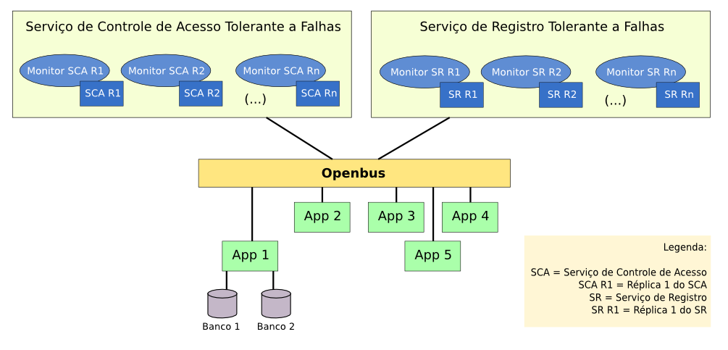
Tolerância a Falhas

Slide 10
Scripts
Openbus.init
  Responsável por inicializar e finalizar o barramento.
Check-running
  Responsável por verificar se os serviços estão no ar (processos estão executando).
Monitor
  Responsável por verificar se os serviços estão funcionando adequadamente (executando uma chamada remota).
Configuração do LogRotate
  Arquivo de configuração do LogRotate para rotação dos logs do barramento.

Slide 11
Organização da instalação na Ubu
/local/openbus/desenvolvimento
|-- running
| |-- 3000
| | |-- OB_v1_05_02
| | `-- data
| `-- 5000
| |-- OB_v1_05_02
| `-- data
`-- security
|-- certificates
|-- key
`-- management
|-- openbus
`-- projetos
Cada instalação possui seus scripts pré-configurados

Slide 12
Configurações e logs Barramento
Os arquivos de configuração se encontram no diretório $OPENBUS_DATADIR/conf.
*ServerConfiguration.lua
  Arquivos de configuração dos serviços do Openbus.
  Os validadores estão cadastrados no AccessControlServerConfiguration.lua
*FaultToleranceConfiguration.lua
  Arquivos de configuração do mecanismo de tolerância a falhas.

Slide 13
Configurações e logs Barramento
FTTimeOutConfiguration.lua
  Arquivo de configuração dos tempos do mecanismo de tolerância a falhas.
A localização dos logs do barramento estarão definidos nos scripts de inicialização (Openbus.init).

Slide 14
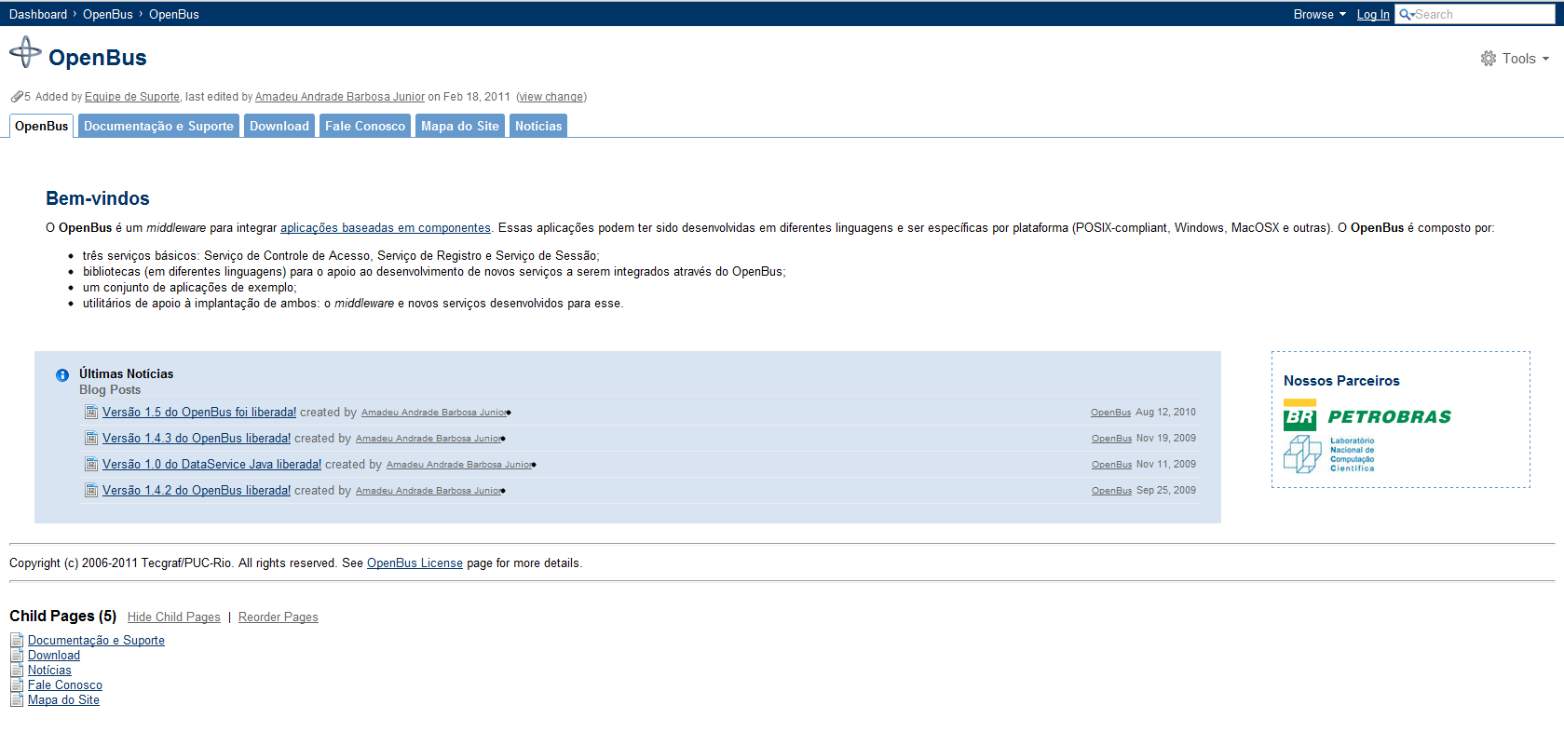
Site do Openbus

